Slide 1




WEEK 03 – GROUP 11
FREQUENT PATTERN GROWTH

Slide 2
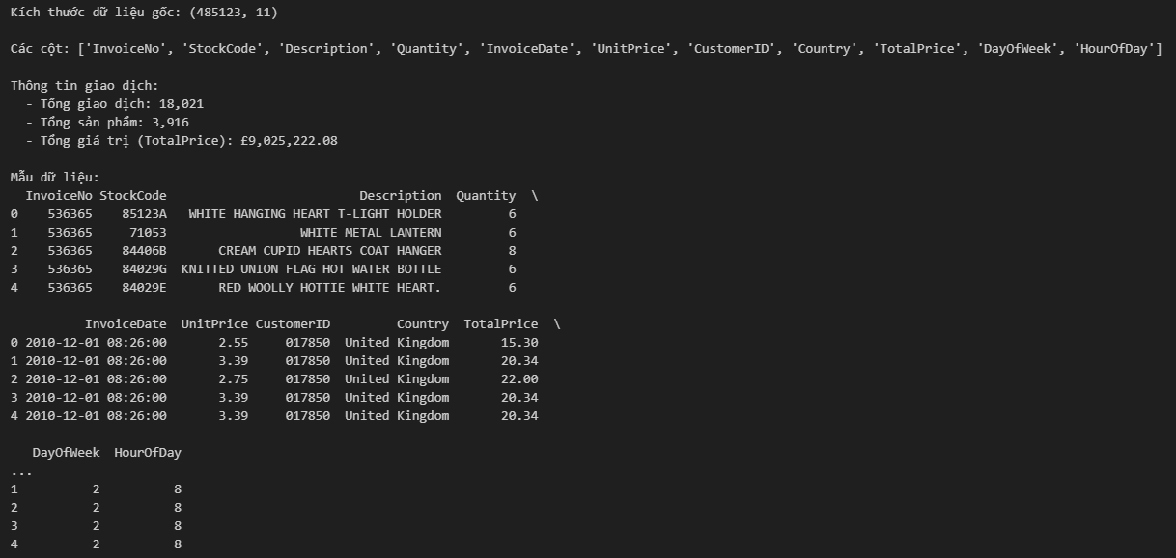
LAB 5313
TÊN NGƯỜI TRÌNH BÀY
Slide: số….

Slide 3
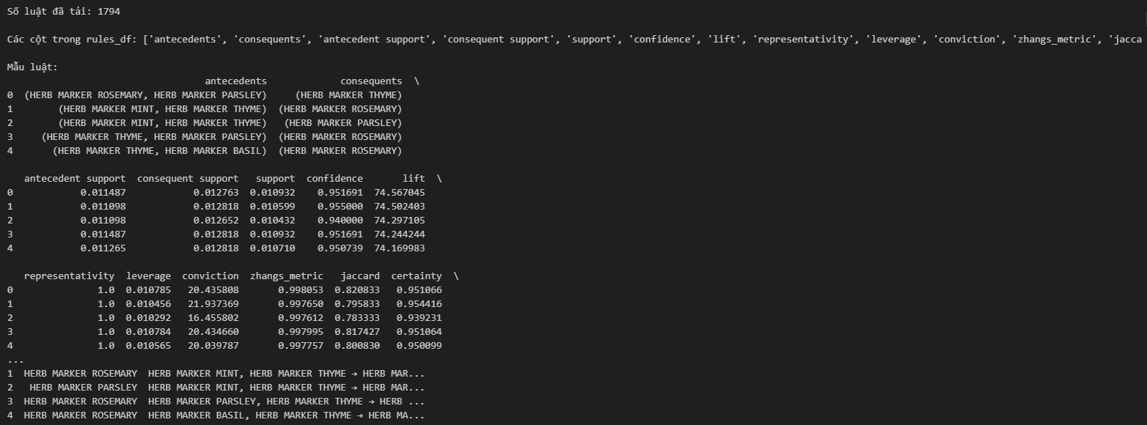
LAB 5313
TÊN NGƯỜI TRÌNH BÀY
Slide: số….

Slide 4
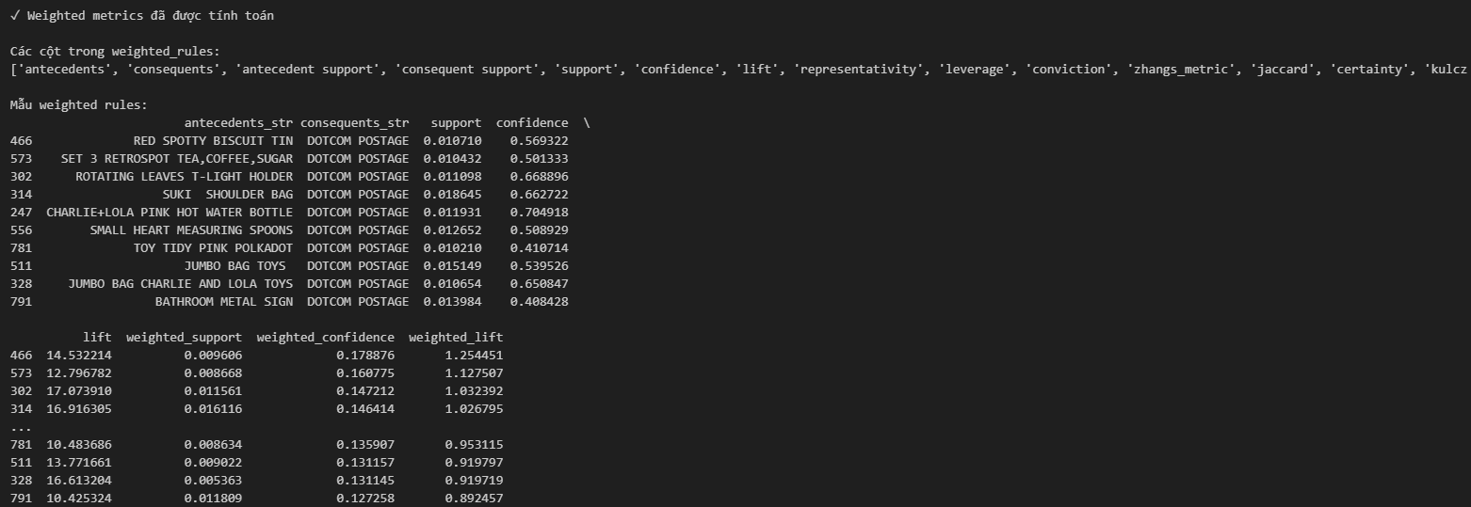
LAB 5313
TÊN NGƯỜI TRÌNH BÀY
Slide: số….

Slide 5
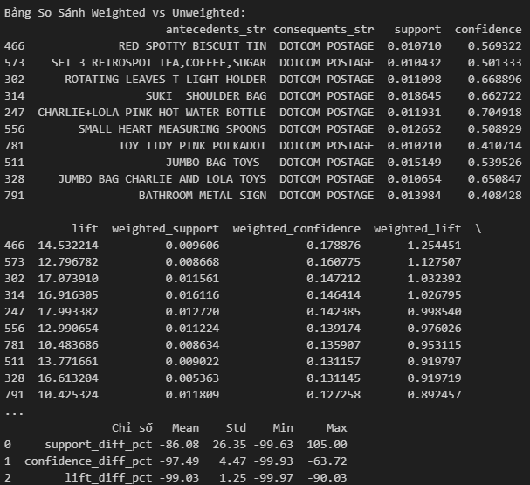
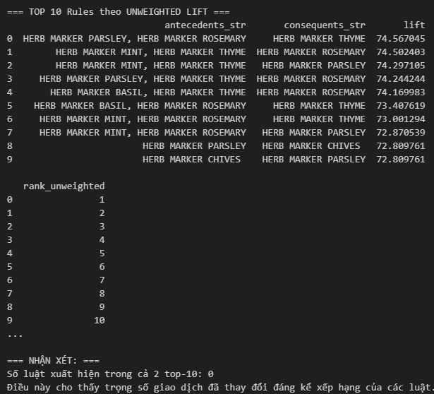
LAB 5313
TÊN NGƯỜI TRÌNH BÀY
Slide: số….

Slide 6
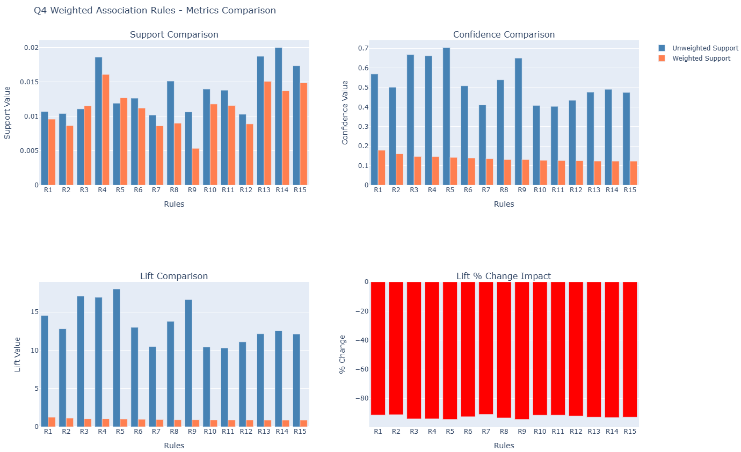
LAB 5313
TÊN NGƯỜI TRÌNH BÀY
Slide: số….

Slide 7
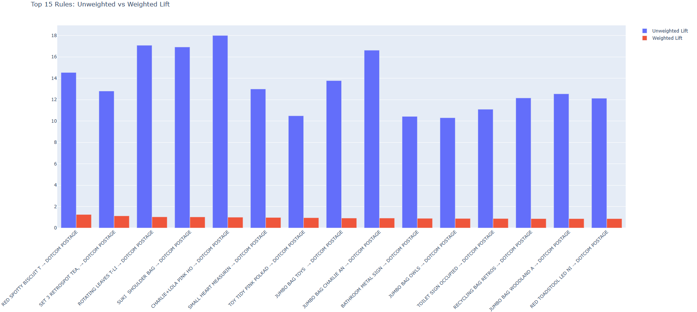
LAB 5313
TÊN NGƯỜI TRÌNH BÀY
Slide: số….

Slide 8
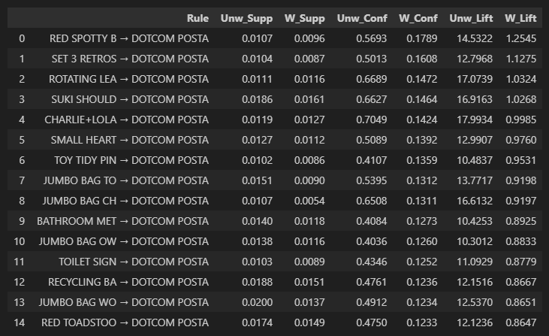
LAB 5313
TÊN NGƯỜI TRÌNH BÀY
Slide: số….

Slide 9
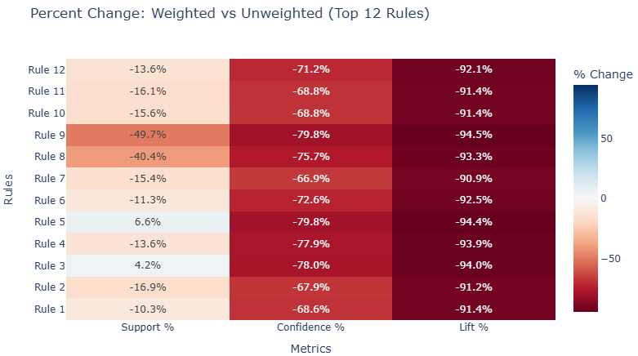
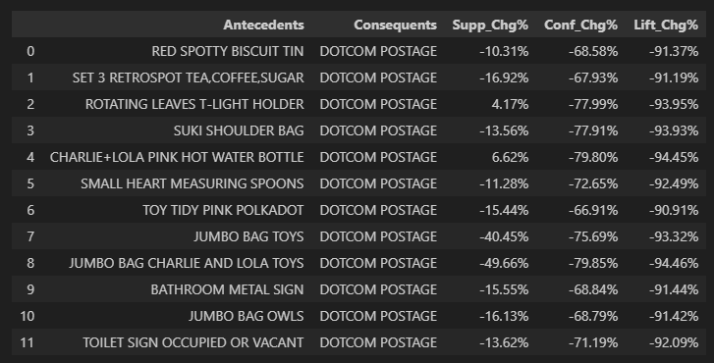
LAB 5313
TÊN NGƯỜI TRÌNH BÀY
Slide: số….

Slide 10
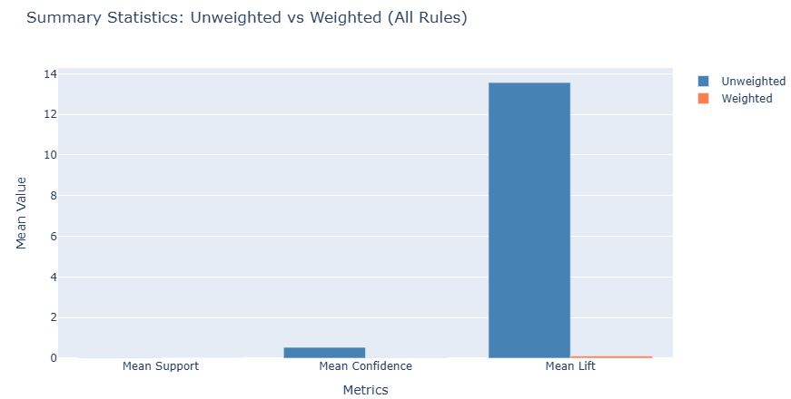
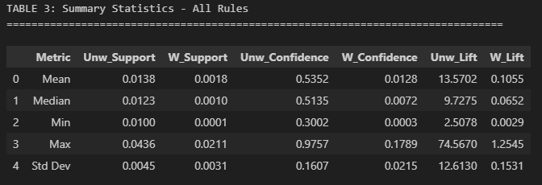
LAB 5313
TÊN NGƯỜI TRÌNH BÀY
Slide: số….

Slide 11
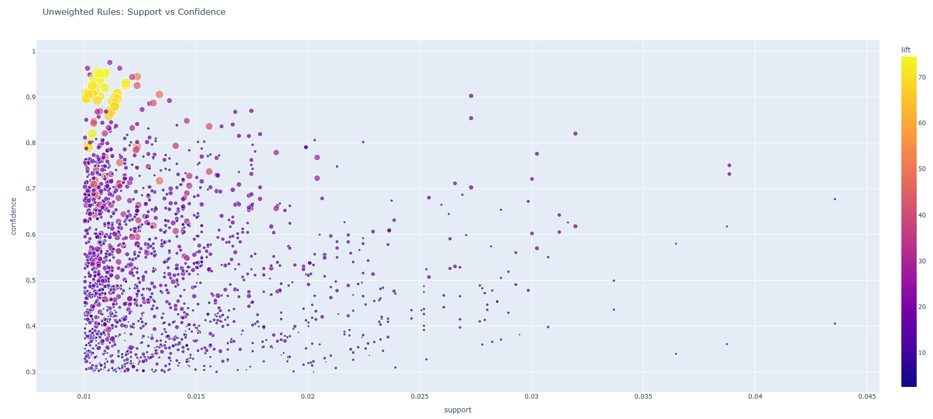
LAB 5313
TÊN NGƯỜI TRÌNH BÀY
Slide: số….

Slide 12
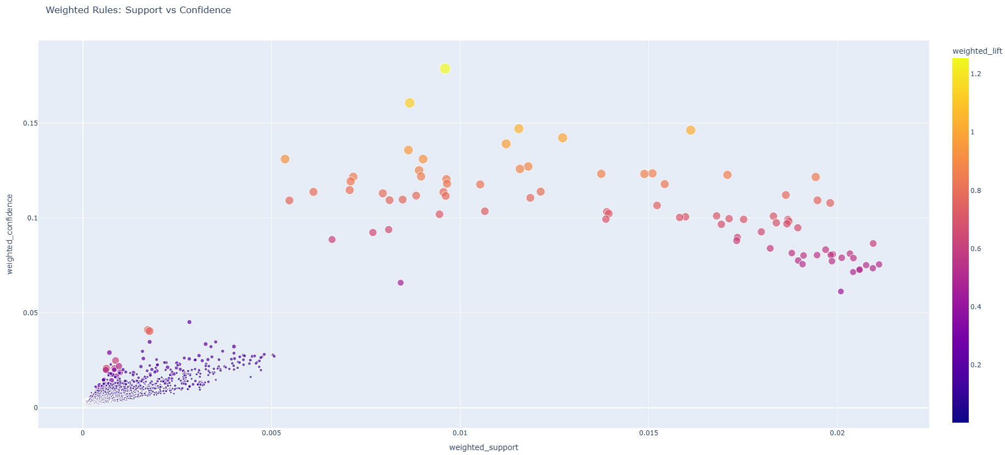
LAB 5313
TÊN NGƯỜI TRÌNH BÀY
Slide: số….

Slide 13
LAB 5314
TÊN NGƯỜI TRÌNH BÀY
Slide: số….

Slide 14
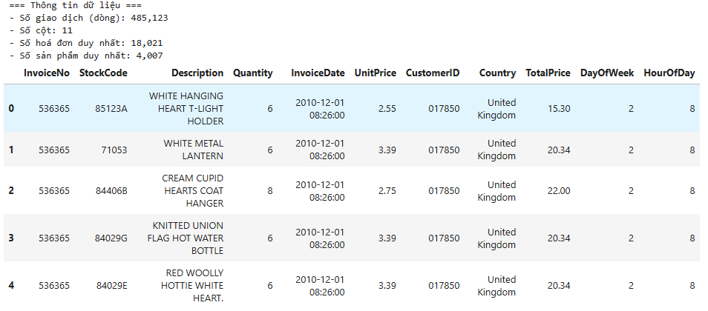
LAB 5315
TÊN NGƯỜI TRÌNH BÀY
Slide: số….

Slide 15
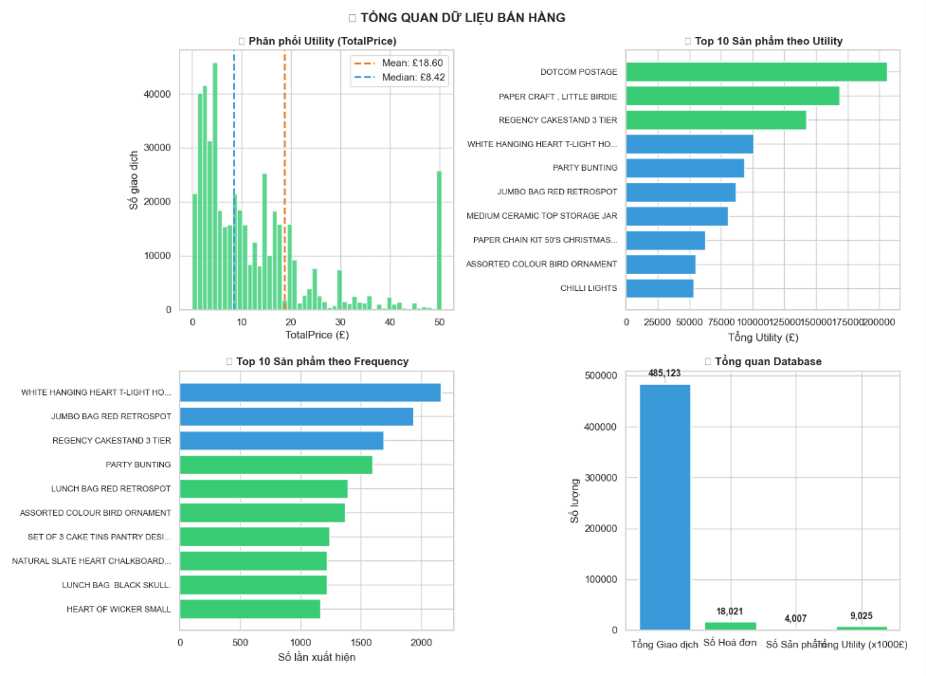
LAB 5315
TÊN NGƯỜI TRÌNH BÀY
Slide: số….

Slide 16
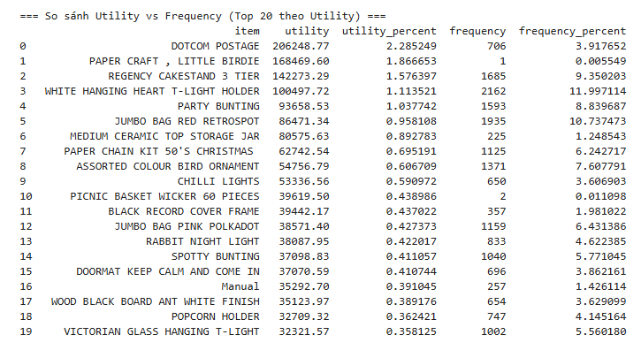
LAB 5315
TÊN NGƯỜI TRÌNH BÀY
Slide: số….

Slide 17
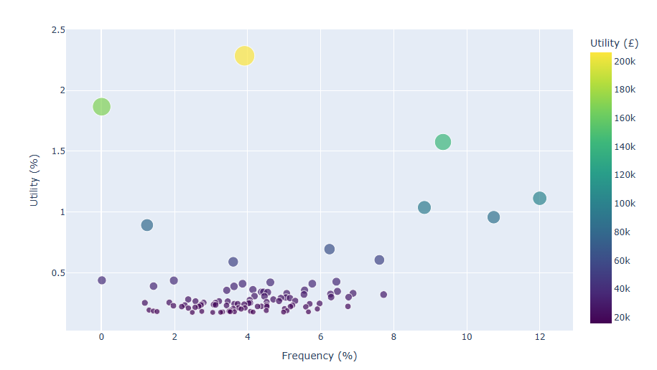
LAB 5315
TÊN NGƯỜI TRÌNH BÀY
Slide: số….

Slide 18
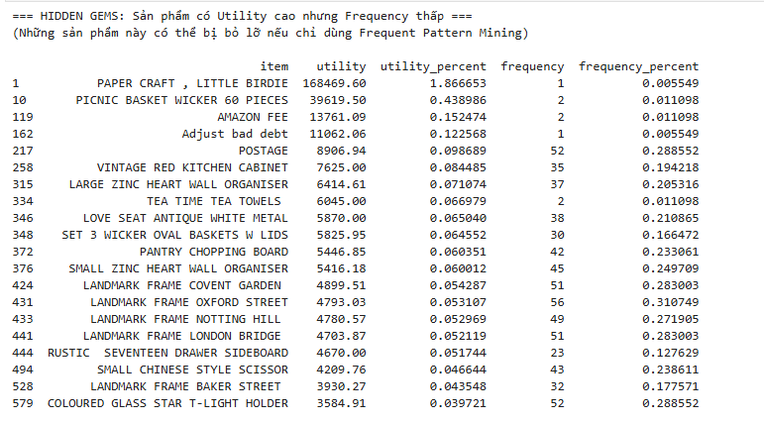
LAB 5315
TÊN NGƯỜI TRÌNH BÀY
Slide: số….

Slide 19
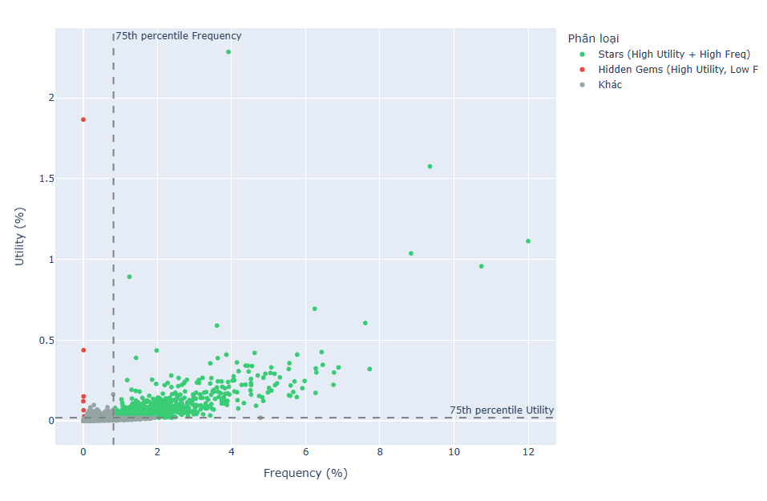
LAB 5315
TÊN NGƯỜI TRÌNH BÀY
Slide: số….

Slide 20
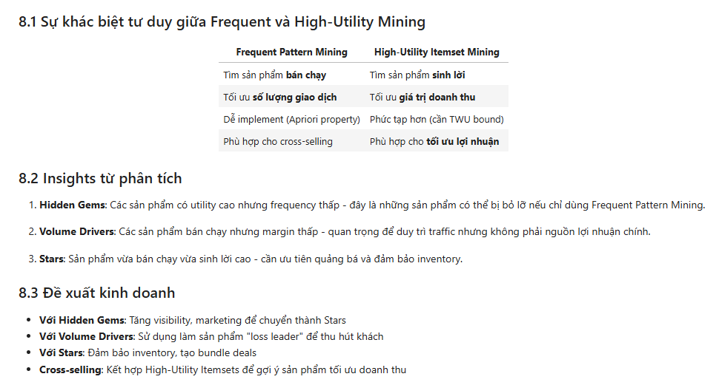
LAB 5315
TÊN NGƯỜI TRÌNH BÀY
Slide: số….

